Slide 1

Министерство образования Республики Беларусь
УО « Гомельский государственный университет им. Ф. Скорины»
Физический факультет
Тема проекта: «Моя Родина»
Автор проекта: Шерипов Закир Юсупбаевич
студент группы АС-26
Zakir.sheripov@mail.ru . +37533 384 44 94

Slide 2
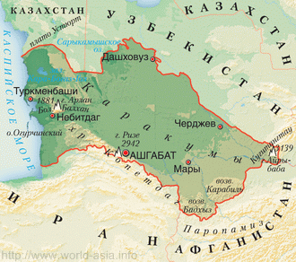
В этой презентации я расскажу вам о моей Родине !!!
Туркмения (официально Туркмениста́н, туркм. Türkmenistan) — государство в Центральной Азии.
Граничит с Афганистаном и Ираном на юге, Казахстаном и Узбекистаном на севере, омывается внутренним Каспийским морем на западе, выхода к мировому океану не имеет.

Slide 3
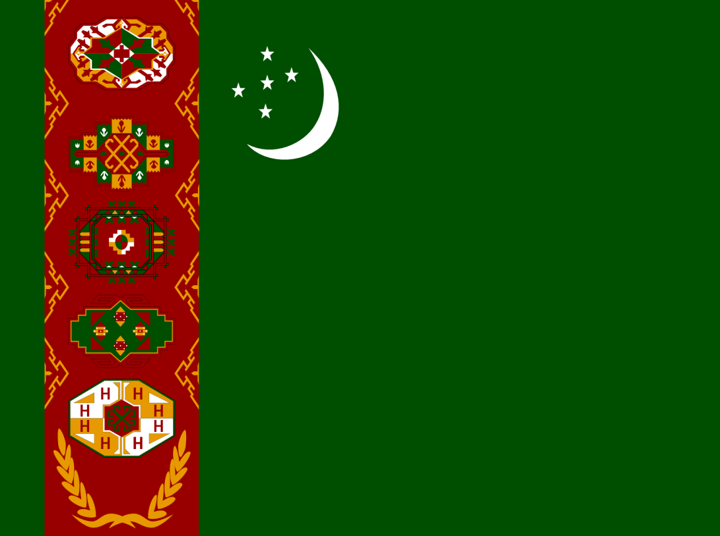
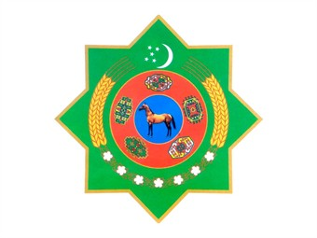
Флаг Туркменистана
Дата принятия: 19.02.1992
Герб Туркменистана
Дата принятия: 15.08.2003
Государственный герб Туркменистана представляет собой восьмигранник зеленого цвета с желто-золотистой каймой, в который вписаны два круга голубого и красного цветов. Круги разделены между собой желто-золотистыми полосами одинаковой ширины. На зеленом фоне восьмигранника вокруг красного круга изображены основные элементы национального богатства и символики госудаpства. В нижней части — семь раскрытых пятистворчатых коробочек белого хлопка с зелеными листьями. В средней части — колосья пшеницы желто-золотистого цвета, по два колоса с каждой стороны герба. В верхней части — полумесяц с пятью пятиконечными звездами белого цвета.

Slide 4
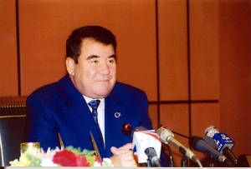
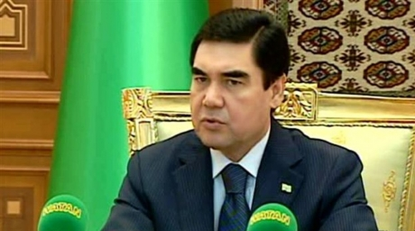
Основные сведения о государстве
Форма правления — президентская республика. Глава государства — президент, избираемый прямым тайным голосованием сроком на 5 лет.
Пожизненным президентом Туркмении до 21 декабря 2006 года был Сапармурат Ниязов, сменивший своё имя на Туркменбаши. В настоящее время президентом является Гурбангулы Бердымухаммедов.
Законодательный орган — Меджлис (парламент, 125 членов). Депутаты избираются на 5 лет в одномандатных округах. Компетенция меджлиса — принятие законов, принятие и изменение Конституции.
Ранее в Конституции был указан ещё один законодательный орган — назначаемый и избираемый Халк маслахаты(Народный совет, надпарламент, 2507 членов). Он состоял из президента, депутатов Меджлиса, избранных на 5 лет народных представителей (халк векиллери), представителей судебной власти, министров, глав региональных администраций (областей — велаятов и районов — этрапов), представителей общественных организаций, старейшины.Халк маслахаты обсуждал вопросы общегосударственной политики (внесение изменений в конституцию, проведение выборов и референдумов, утверждение программ развития страны и т. д.). Сессии проводились не реже одного раза в год. Пожизненным председателем Халк маслахаты до 2007 года был Сапармурат Ниязов. Затем председателем был избран Гурбангулы Бердымухаммедов. В соответствии с изменённой Конституцией Народный совет прекратил своё существование, его полномочия были переданы Меджлису и Президенту.

Slide 5
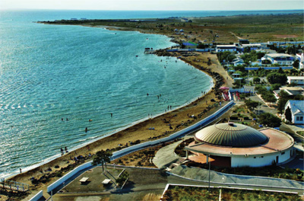
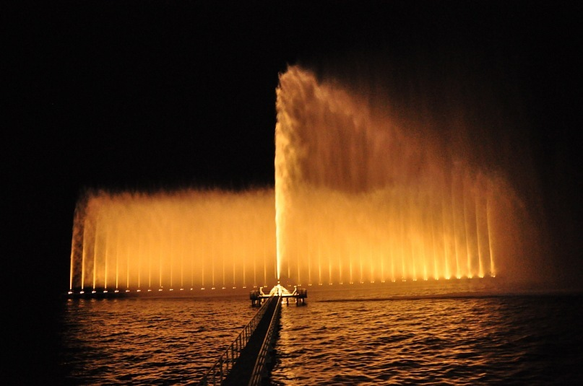
Немного о родном городе
Город расположен на берегу Красноводского залива, в 520 км к северо-западу от Ашхабада, с которым соединён автомобильной и железной дорогами.
С азербайджанским Баку на западном берегу Каспийского моря город соединяет паромная переправа (270 км).
Активно развивающийся морской курорт Аваза расположен в 12 км к западу от центра города. В Красноводскому заливу приурочен Красноводский заповедник.
Отель «Сердар» в туристической зоне Аваза
Аэропорт города.
В районе города проходили съемки фильмов «Дни затмения» Александра Сокурова и «Сорок первый» Григория Чухрая.
В 1998 году, в рамках своей 3-х месячной экспедиции на Каспий, город посетила «Команда Кусто» на судне «Алсион»

Slide 6
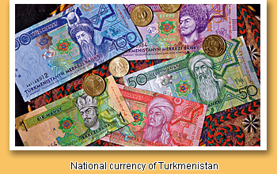
На кольцевой полосе красного круга размером в 2 диаметра голубого круга изображены по ходу часовой стрелки пять основных ковровых гелей: ахалтеке, салыр, эрсары, човдур, йомут, которые символизируют дружбу и сплоченность туркменского народа. В голубом круге изображен Янардаг — ахалтекинский конь первого и пожизненного Президента независимого нейтрального Туркменистана Сапармурада Туркменбаши, гордость туркмен, олицетворение классического образца уникальной ахалтекинской породы
В 1992–2003 гг. герб Туркменистана имел круглую форму. По словам президента Туркменистана Сапармурада Ниязова, предложившего изменить облик герба, восьмиугольник с древних времен у туркмен считается символом изобилия, мира и спокойствия.

Slide 7
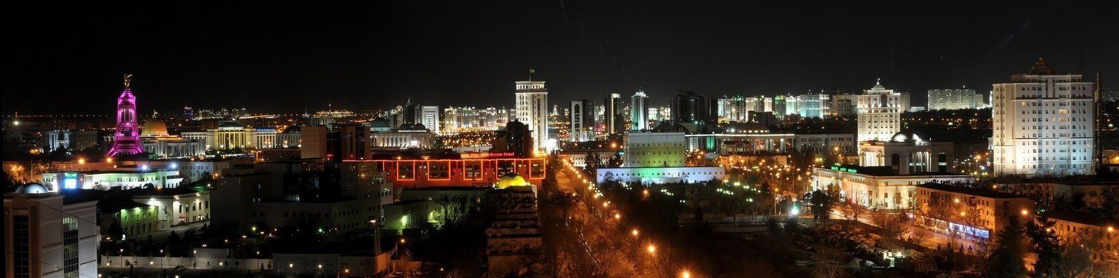
Столица моей Родины
Ашхаба́д (туркм. Aşgabat) — столица Туркменистана (Туркмении), крупнейший административно-политический, промышленный, научный и культурный центр государства. Ашхабад является отдельной административной единицей — город с правами велаята (области).
Название города произошло от персидского эшг — любовь и абад — населённый, благоустроенный.
С момента основания в 1881 году и до 1919 года город назывался Асхабад, в 1919—1927 годах — Полторацк в честь революционного деятеля П. Г. Полторацкого, с 1927 года — Ашхабад.
После провозглашения независимости Туркменистаном 27 октября 1991 года, был переименован ряд названий населённых пунктов. В связи с этим в русскоязычных СМИ Туркмении, в том числе электронных, город именовался Ашгабат, так как именно эта форма более всего соответствует оригинальному туркменскому названию.
В настоящее время в законодательных актах Туркменистана (в их текстах на русском языке), в официальных средствах массовой информации, на официальных сайтах столица Туркменистана именуется Ашхабад.

Slide 8
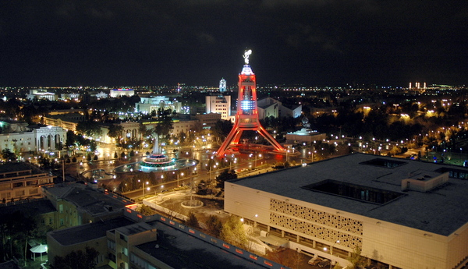
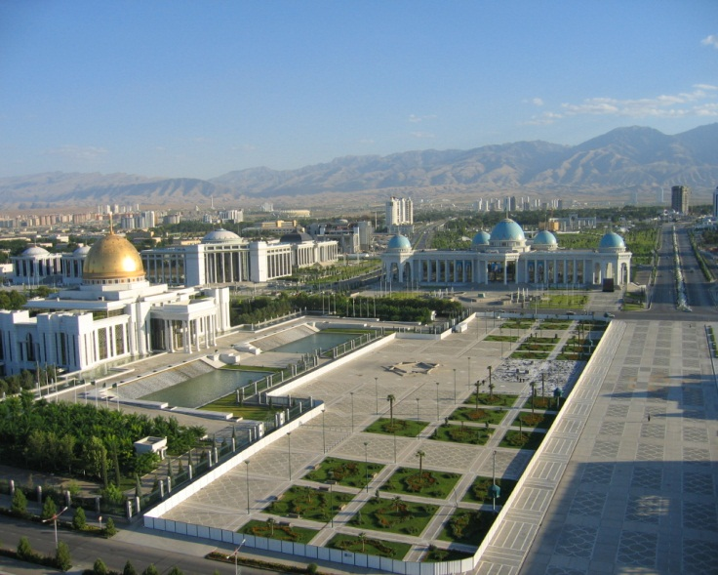
История столицы
Город Асхабад был основан на месте туркменского поселения в 1881 году как приграничное военное укрепление и административный центр Закаспийской области, управлялся военной администрацией. Состоял из множества глиняных домиков с фруктовыми садами, расположенных на прямых спроектированных улицах. Долгое время был одноэтажным, так как после нескольких землетрясений запретили строить выше. Население города в начале века было невелико, так в 1901 году оно составляло 36,5 тысяч человек, из них 11,2 тысяч персов, 10,7 тысяч русских, 14,6 тысяч армян, азербайджанцев и прочих национальностей. Туркмены обитали вне города в своих кочевьях[.
Мечеть Эртугрул Гази в Ашхабаде.
С 1881 по 1918 гг., город являлся административным центром Закаспийской области, с 1918 по 1925 гг. административный центр Туркменской области.
В феврале 1925 году Ашхабад (в это время носивший название Полторацк) получил официальный статус столицы Туркменской ССР.
6 октября 1948 года в Ашхабаде произошло катастрофическое землетрясение силой в эпицентре 9-10 баллов, одно из крупнейших землетрясений XX века. Город был почти полностью разрушен. По разным оценкам в тот день погибло от 1/2 до 2/3 населения города (то есть от 60 до 110 тысяч человек, так как сведения о числе жителей неточны).
В 1962 году Каракумский канал был доведён до Ашхабада, что позволило решить проблему хронического недостатка воды в городе.
В 2008 году в Ашхабаде было вооруженное выступление боевиков, вошедшее в историю, как Ашхабадский мятеж (2008).

Slide 9
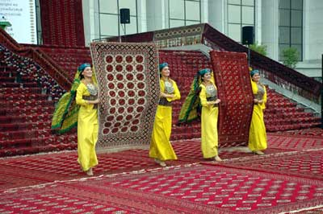
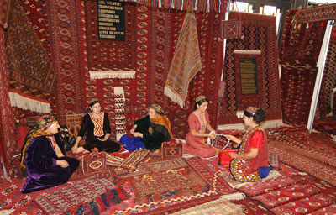
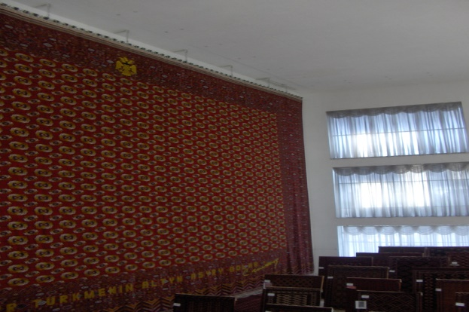
История и празднование
В 1992 году «День туркменского ковра» официально получил статус государственного праздника. Человеку далёкому от туркменской культуры сложно понять, отчего этому, казалось бы рядовому ткацкому изделию уделяется столько внимания, однако, достаточно просто взглянуть на флаг или герб Туркмении, как сразу бросится в глаза ковровый орнамент изображённый на этих главных государственных символах страны. Издревле, для туркмен, ковёр всегда был одной из самых главных вещей в обиходе. Помимо этого, туркменский ковер (больше известный в мире как бухарский) являлся символом власти и достатка и, как утверждают некоторые источники, нёс сакральное значение.
Исследователи Востока писали в своих трудах следующее:
«...совершенная разница в стиле туркменских и персидских ковровых изделий, иная установка ткацкого станка, иной прием в использовании ткаческого материала, иная тональность и более высокая техника работы говорят за то, что ковровое ремесло у туркмен так же старо, если не старше, как у персов... развивалось оно, пожалуй, совершенно самостоятельно» (С.Дуддин, 1927 год).
«...Знаменитое туркменское ковроделие зародилось именно на территории нынешнего Туркменистана; его корни уходят в седую древность, ибо уже в середине II тыс. до н.э. существовали ножи для обрезания ворсовой нити ковра отработанной и законченной формы. Появление таких инструментов можно отнести к первой половине II или даже к концу III тыс. до н.э.» ( И.Н.Хлопин ).
«Кому хоть раз пришлось видеть туркменские ковры, тот никогда не спутает их с изделиями других племен и народов по одному его орнаменту, не говоря о технике...» (искусствовед А. Фелькерзам, 1914 год)
Эти цитаты наглядно показывают, как глубоко туркменская культура и история Туркмении переплетаются с национальным ковровым промыслом.
Центром праздника уже традиционно является единственный на планете Музей туркменского ковра, который находится в столице Туркменистана городе Ашхабаде. Однако, правительство республики делает немало, чтобы празднование проходило максимально широко. Так, в 20098 году, с целью стимулировать творческий поиск, популяризировать национальное искусства ковроткачества и выявить новых талантливых мастериц и художников-дизайнеров в Туркменистане был объявлен национальный конкурс на лучший туркменский ковёр. Помимо этого, в этот по местному телевидению, радио и прочим СМИ проходят образовательные материалы рассказывающие о культуре туркмен, а по всей стране проходят всевозможные связанные с этим праздником мероприяти.

Slide 10
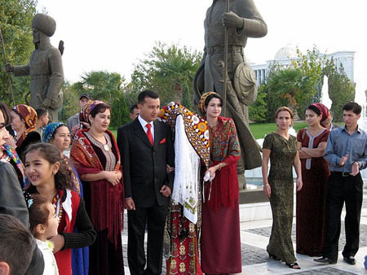
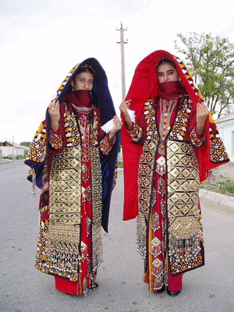
Для кроя и шитья свадебного платья выбирали определенные дни, считавшиеся у мусульман удачными. От этого зависело благополучие невесты. Мастерили платье в доме невесты из ткани, подаренной женихом. Кроила платье уважаемая на селе женщина, многодетная мать, в окружении близких подружек невесты. Они забирали обрезки материала - на счастье.
Платье

Slide 11
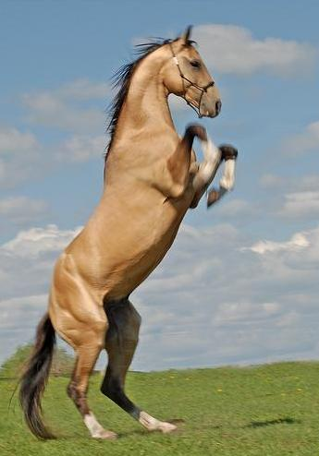
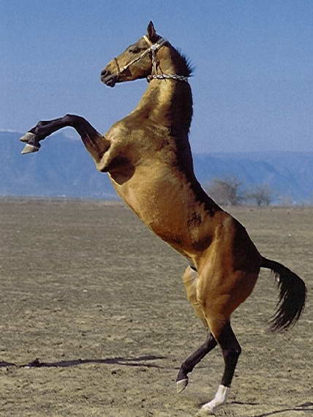
Ахал текинцы
Конь у туркмен издавна являлся священным животным. Трудно представить туркмена без коня. «Конь - равноправный член туркменской семьи», - говорят здесь. Бережное и трепетное отношение к коню туркмены пронесли через тысячелетия. Уже в V в. до н. э. «отец истории» Геродот сообщал, что предки туркмен, избрали коня символом солнца, так как, по их представлениям, самому быстрому светилу на земле должно было соответствовать самое быстроногое на земле животное.

Slide 12
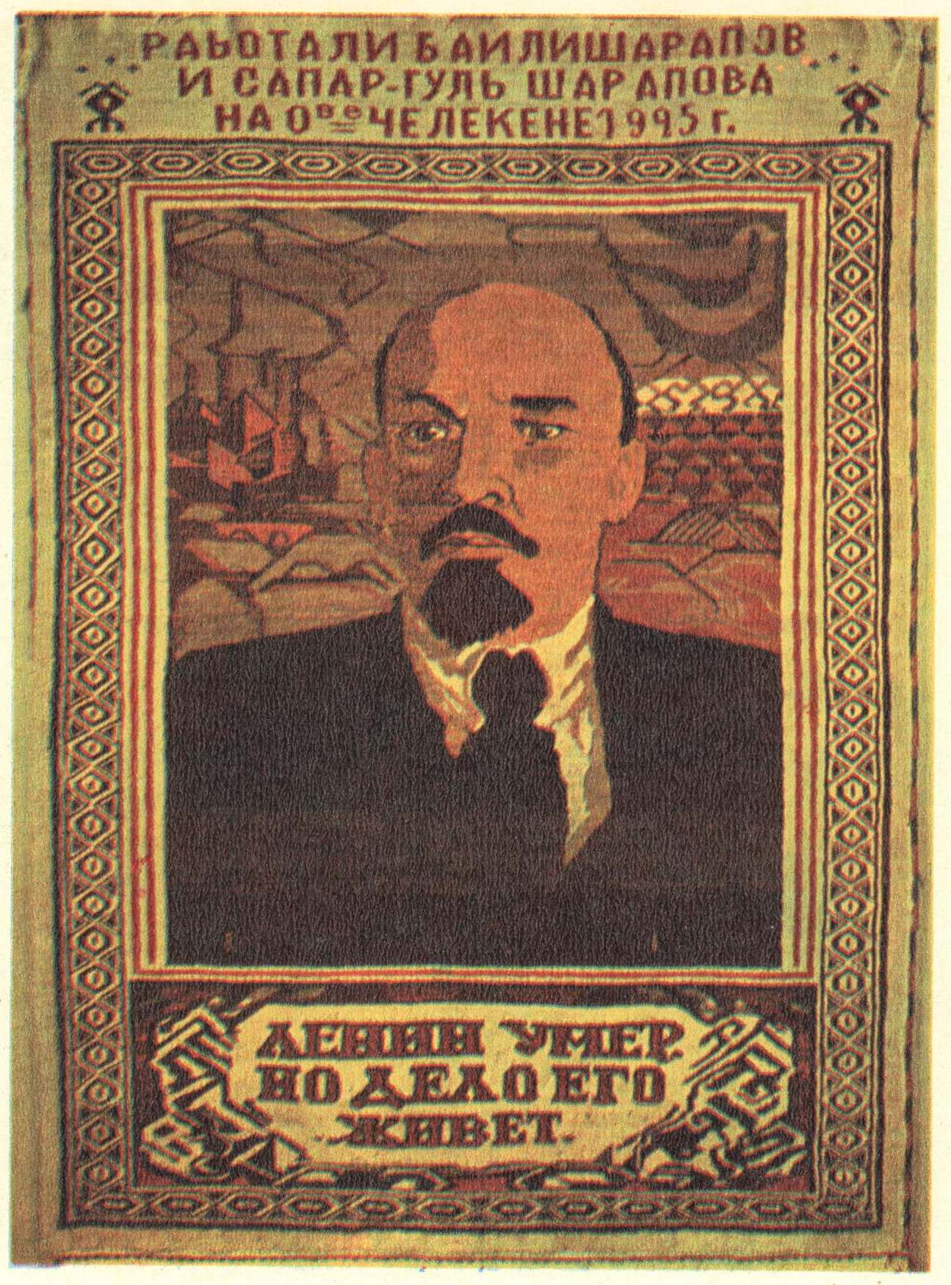
И на последок расскажу вам об одной из традиций Туркменистана
«День туркменского ковра»
«День туркменского ковра» — национальный праздник, который ежегодно отмечается в Республике Туркменистан в последнее воскресенье мая.
Туркменский ковёр-портрет Владимира Ильича Ленина. 1925 год.

Slide 13
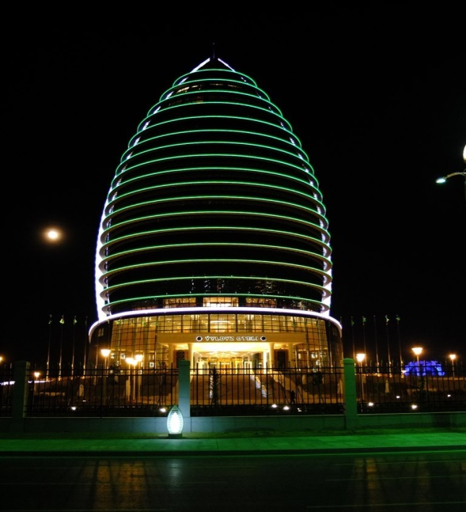
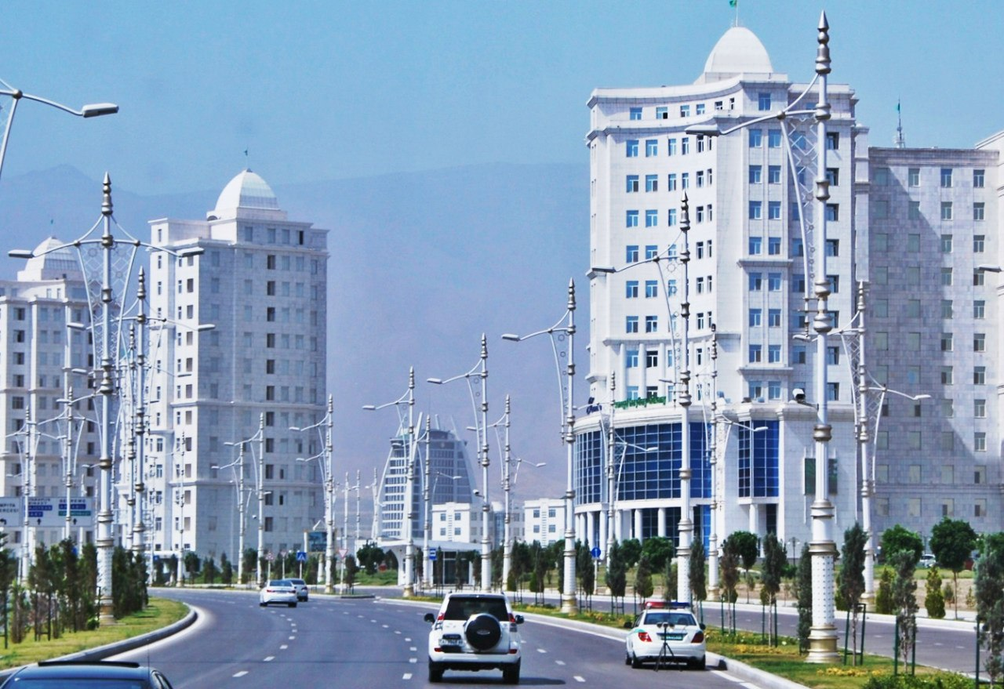
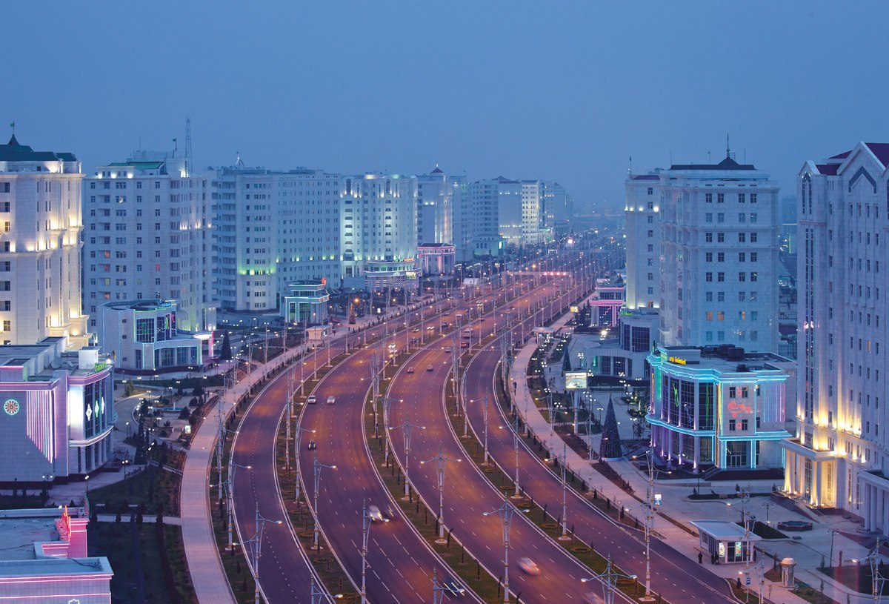
Спасибо большое за внимание !!!

